Slide 1

Vývojová kineziologie
Mgr. Veronika Málková

Slide 2
Psychomotorický vývoj dítěte
Posturální ontogeneze: probíhá na podkladě zrání CNS,
psychomotorický vývoj: geneticky determinován, druhově specifický, automatický (nejde o proces učení),
kolem 4. roku dozrává hrubá motorika, jemná kolem 6. let,
každý nižší vývojový stupeň je obsažen ve vyšším,
poškození CNS po dokončení vývoje – krok zpět,
důležitá kvalita, ne kvantita,
vývoj funkce svalů závisí na zrání CNS,
CNS má skrze funkci svalů formativní vliv na morfologický vývoj skeletu.

Slide 3
Psychomotorický vývoj dítěte
3 úrovně řízení pohybu:
  Spinální:
    nejnižší úroveň řízení,
    především v intrauterinním vývoji a prvních 2M postnatálně,
    postupně překrývána vyššími úrovněmi řízení.

Slide 4
Psychomotorický vývoj dítěte
  Subkortikální:
    začíná přibližně začátkem 2. M,
    vývoj posturálně – lokomočních funkcí:
      2 fáze posturálně-lokomoční funkce:
      1. Posturální stabilizace (sagitální stabilizace)
      2. Lokomoce = diferenciace funkce

Slide 5
Psychomotorický vývoj dítěte
  Kortikální:
    schopnost vědomého korekce pohybu,
    cílený pohyb,
    ladění různých modalit pohybu dle nároků zevního prostředí (adekvátnost síly, izolovanost pohybu, aj.).

Slide 6
Psychomotoricky vývoj dítěte
Novorozenec vleže na zádech:
  neexistuje opěrná báze, ale úložná plocha, nejsou k dispozici rovnovážné funkce = neexistuje schopnost koaktivace,
  holokinetická hybnost: dítě pohybuje končetinami nekoordinovaně, pohyby nejsou izolované, hýbe v podstatě „celým“ tělem (není účelová hybnost),
  hlava: rotace, extenze a úklon (predilekční držení – do konce 1M),
  trup: ukloněn v rovině frontální, v sagitální: lordóza, pánev ventrálně klopená,
  osa pánve: záhlavní strana výše,
  osa ramen: záhlavní strana posun kaudálně,

Slide 7
Psychomotoricky vývoj dítěte
Novorozenec vleže na zádech:
  Čelistní strana: trup naléhá na podložku,
  Záhlavní strana: rameno a pánev nad podložkou,
  Lopatky: ABDK a kraniální uložení,
  RAK: VR, EXT a ADDK
  Loketní klouby: FLX, předloktí v pronaci
  Zápěstí: volární flexe, ulnární dukce
  Prsty: ve flexi, palec v dlani (ruka v pěst)
  Pánev: viz výše

Slide 8
Psychomotoricky vývoj dítěte
Novorozenec vleže na zádech:
  KYK: ABDK 90° + VR + FLX
  KOK: FLX 110° – 120°
  hlezno: DFL + pronace
  primitivní kopání, Moorův reflex, aj.
  optická fixace není, ale musí být schopen navázat optický kontakt, otáčí se za světlem, fyziologický je lehký divergentní strabismus.

Slide 9
Psychomotoricky vývoj dítěte
Novorozenec v poloze na břiše:
  Úložná plocha
  Hlava: extenze, úklon, rotace, uložena níže než pánev
  Čelistní strana: tělo více od podložky
  Záhlaví: tělo blíž k podložce
  Trup: kontakt v oblasti proc. xyphoideus
  RAK: VR, extenze
  Loket: nad podložkou
  Předloktí: pronace, HK v kontaktu s podložkou na radiální straně zápěstí
Notes:
Při opoře nejen o proc. Xyphoideus, ale o celý trup dochází k hyperabdukci KYK

Slide 10
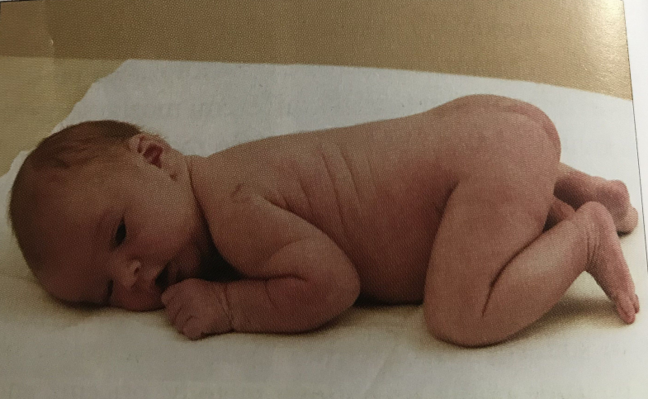
Psychomotoricky vývoj dítěte
Kolář, 2009
Novorozenec v poloze na břiše:
  Pánev: anteverze
  KYK: abdukce 90°, FLX
  Hlezno: DFL, bérce nad podložkou
  Pohyb: otočení hlavy šroubovitým pohybem
  Klouby kulové: nefungují jako kulové, protože svaly kolem nejsou v koordinaci (synergie ZR a ADDK) = klouby kladkové; změna v cca 6 týdnech se zapojením ZR.
  Loket a koleno: extenze v lokti CLMTB, exntenze v KOK MRF
  Akra: metatarsy a metakarpy v addukci, abdukce spojená
Notes:
Při opoře nejen o proc. Xyphoideus, ale o celý trup dochází k hyperabdukci KYK

Slide 11
Psychomotoricky vývoj dítěte
4. týden:
  začátek optické fixace,
  povolení maximální FLX v KYK a KOK, povolení FLX v lokti a extenze paže,
  zmírnění extenze hlavy,
  zmírnění anteverze pánve,
  loket spočívá na podložce,
  postupná tvorba podmínek pro postupnou aktivaci dalších svalových skupin KK, trupu a vzpřímení hlavy.

Slide 12
Psychomotoricky vývoj dítěte
6. týden
optická fixace = motorické vyjádření kontaktu,
zapojení ZR = synergie ZR, ADDK, ABDK,
synergie dorsální a ventrální muskulatury trupu,
posun lopatky kaudálně a k páteři = umožnění aktivace ZR RAK.

Slide 13
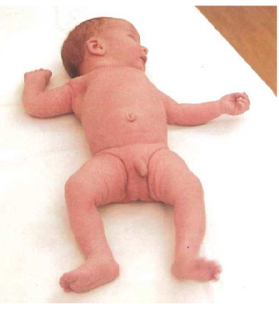
Psychomotoricky vývoj dítěte
6. týden - šermíř
Čelistní strana: hlava otočena k jedné straně, úklon a záklon minimální, pořád ještě patrný konvex trupu, pánev ventrálně klopena (už méně než u novorozence) + posunuta kaudálně. Lopatka posunuta kaudálně a k páteři → možnost ABDK 90° + ZR RAK, loket extenze, předloktí supinace, asociovaný (generalizovaný) úchop, DK v semiextenzi, laterální strana kolene blízko podložce, KYK v ZR, hlezno v nulovém postavení, přednoží a prsty ve flexi.
Kolář, 2009

Slide 14
Psychomotoricky vývoj dítěte
6. týden - šermíř
Záhlavní strana: HK ve FLX, ruka volně, DK FLX v KYK a KOK, DFL hlezna, laterální strana kolene více nad podložkou, přednoží a prstce FLX
Šermíř: aference skrze optickou fixaci, aktivní, čelistní strana s extenzí středních kloubů + ZR RAK a KYK
ATŠR: aference z 1.-3. obratle Cp, pasivní rotace hlavy, VR RAK a KYK na čelistní straně
Kolář, 2009

Slide 15
Psychomotoricky vývoj dítěte
6. týden poloha na břiše:
  Zvedání hlavy a trupu od podložky, opora o předloktí = asymetrické vzpřímení (na čelistní straně výraznější vzpřímení RAK, na straně záhlavní RAK v protrakci - lopatka méně kaudalizována kvůli lehké rotaci hlavy na stranu vzpřímenějšího pletence).
  Posun opory z processus xyphoideus směrem kaudálně.
  HKK: RAK FLX, ADDK, opora o celé předloktí více v distální třetině, převaha VR nad ZR, ruce v pěst.
  Pánev v lehké anteverzi.
  DKK: v semiextenzi s naznačenou ZR v KYK, bérce nad podložkou.

Slide 16
Psychomotoricky vývoj dítěte
8. týden:
  Fyziologická dystonie: snaha a touha dítěte sáhnout po matce končetinami nebo přímo tělem (živá mimika),
  Poloha na zádech: střední postavení trupu ve frontální rovině, opora o obě lopatky, pánev bez úklonu nebo rotace (pořád lehká ventrální flexe).
  HK: ABDK do max. 80° nebo ADDK, předloktí flektováno (paže a předloktí bez kontaktu s podložkou – HK v sagitální rovině), ruka otevřená.
  DK: FLX v KYK a KOK, paty v kontaktu s podložkou.
  Snaha se zvednout (rozpažení HK, zvednutí zadku skrze oporu o paty, zvedání DKK nad podložku s koleny v semiextenzi).
  Není přítomna schopnost provést diferencovaný pohyb HK!!!
Notes:
Dystonie: neumí se rozhodnout, kterou rukou uchopí, proto chytá jakoby očima a celým tělem

Slide 17
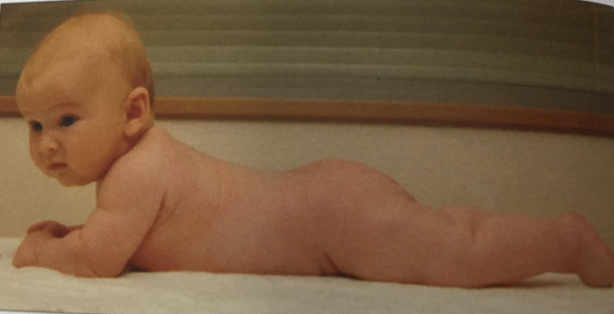
Psychomotoricky vývoj dítěte
Konec 1. trimenonu (3M)
  dozrává sagitální stabilizace,
  poloha na břiše: opora o mediální epikondyl humeru billat. + symfýza.
Kolář, 2009
Notes:
Mizí ventrální nastavení pánve, osa páteře napřímena

Slide 18
Psychomotoricky vývoj dítěte
osa páteře napřímena,
mizí ventrální sklon pánve,
RAK: FLX 90°, ABDK 30°, opora o mediální epikondyly, prsty volně pohyblivé
DKK: rovnovážně mezi ZR a VR, volně extendované, předkolení v lehké flexi, hlezenní klouby ve středním postavení,
izolovaný pohyb hlavy cca 30 st. bez souhybu trupu (to samé vleže na zádech).

Slide 19
Psychomotoricky vývoj dítěte
Poloha na zádech:
opora: báze hlavy, spiny lopatek, Th12
udrží DKK nad podložkou, antagonistická spolupráce ZR a ADDK KYK, 90° mezi bércem a stehnem dán antigravitační funkcí mm. vasti, střední postavení hlezna: souhra m. tibialis anterior et posterior, mm. peroneii, m. triceps surae,
koncentrická a následná izometrická kontrakce břišního svalstva → dorzální postavení pánve, propojení lopatek a pánve, rozvinutí hrudníku aktivitou mezižeberních svalů (dolní žeberní oblouky součástí aktivity břišní stěny),
bez aktivního propojení lopatek a pánve nejsou plně aktivní ani ZR a ADDK KYK
Notes:
MRF – tah symfýzy kraniálně

Slide 20
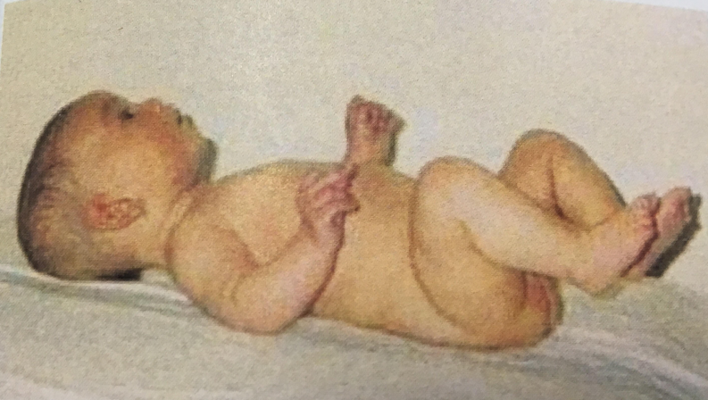
Psychomotoricky vývoj dítěte
Poloha na zádech:
bez dostatečné aktivity břišní stěny: nedostatečné rozvinutí hrudníku, pánev ve ventrální flexi, odstávající žeberní oblouky + Harrisonova rýha (nedostatečné funkční spojení m.obliquus externus abdominis a m. serratus anterior) – viditelné hlavně v pozdějším vývojovém období.
Kolář, 2009
Notes:
MRF – tah symfýzy kraniálně

Slide 21
Psychomotoricky vývoj dítěte
Sagitální stabilizace trupu:
  pevný rám pro pohyb,
  koaktivační souhra mezi svaly stabilizující trup, hrudník, páteř, pánev,
  základní držení těla integrováno do procesu vertikalizace,
  aktivace automaticky u každého pohybu (k němu vztažen pohyb končetin).

Slide 22
Psychomotoricky vývoj dítěte
4,5 M
Poloha na zádech:
začátek radiálního úchopu/začátek otočení ze zad na břicho - úchop přes střední rovinu a návrat do polohy na zádech – změna zatížení lopatek a pánve,
opěrná báze: spodní pletenec ramenní, zatížená oblast lopaty kosti kyčelní a oblast bederní krajiny – vše na stejné straně, druhostranná lopata kosti kyčelní – odlehčená a posunuta kraniálně, stejně tak RAK – asymetrické zatížení,
DKK při úchopu přes střed – nad podložkou, chodidla se dotýkají, prsty flektované,
Notes:
Dítě si v poloze ba zádech s hračkou hraje oběma rukama + kontrola očí – sagitální stabilizace tohle umožňuje

Slide 23
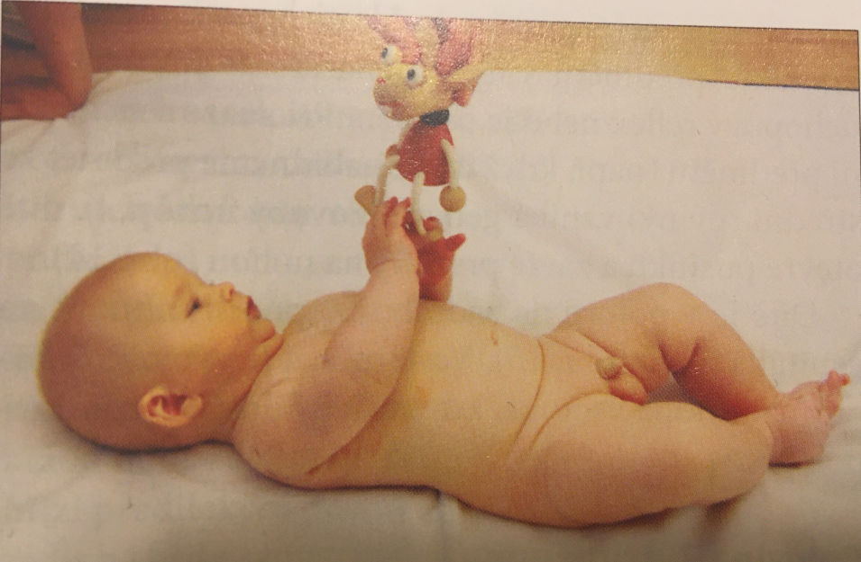
Psychomotoricky vývoj dítěte
Kolář 2009

Slide 24
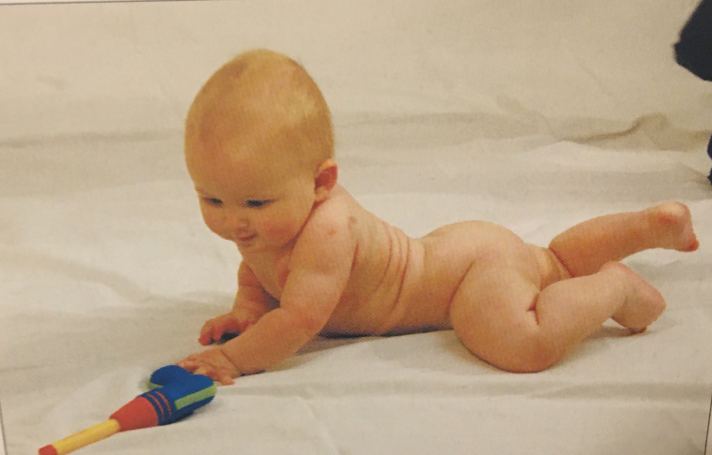
Psychomotoricky vývoj dítěte
  4,5M v poloze na břiše:
    dítě je schopno uchopit předmět v poloze na břiše, klouby v centrovaném postavení.
    opora: mediální epikondyl, spina iliaca anterior superior stejné strany a condylus medialis femoris strany opačné,
    rotace osového orgánu, pánev v torzi, na straně uchopující HK je pánev šikmo kraniálně.
Kolář, 2009

Slide 25
Psychomotoricky vývoj dítěte
  4,5M v poloze na břiše:
    těla Thp směr k fazické končetině, trny k opěrné,
    osa ramen ve frontální rovině na straně uchopující končetiny posunuta kraniálně,
    osa pánve na straně nakročené DK posunuta kraniálně,
    řetězec: opěrná HK: m. latissimus dorsi – dorsolaterální část břišních svalů – lateroventrální svalstvo KYK druhostranně – koleno na straně uchopující HK,
    DK na straně uchopující paže: FLX, ABDK, ZR v KYK, FLX KOK, větší zatížení mediálního epikondylu, ADDK KYK se pohybují proti podložce, tah svalů pánevního pletence distální,
    DK na straně opěrné HK: EX, ABDK a ZR v KYK, ZR a VR pohybují pánví přes hlavici KYK a mají vzpřimovací fci, ischiokrurální svaly zajišťují v sagitální rovině nulové postavení v KYK, EXT KOK prací m. quadriceps femoris.

Slide 26
Psychomotoricky vývoj dítěte
  4,5M v poloze na břiše:
    KYK na straně uchopující HK: vzpřímení, pánev v pohybu antigravitačně, femur v oblasti KOK má opěrnou fci. Různá míra zatížení dle snahy o uchopení předmětu, důležitá antagonistická synergie ZR a ADDK (jiné úhlové nastavení díky pánvi v dorsální flexi a zvětšení abdukčního úhlu)= formativní vliv na kyčelní kloub, velký podíl na formování kolodiafyzárního úhlu.
    Diferenciace svalstva ventrální a dorsální části trupu pro realizaci zkříženého vzoru (mm. obliquii, m. quadratus lumborum, m. serratus posterior inferior – šikmý průběh svalových vláken).
    V této poloze ulnární typ úchopu.

Slide 27
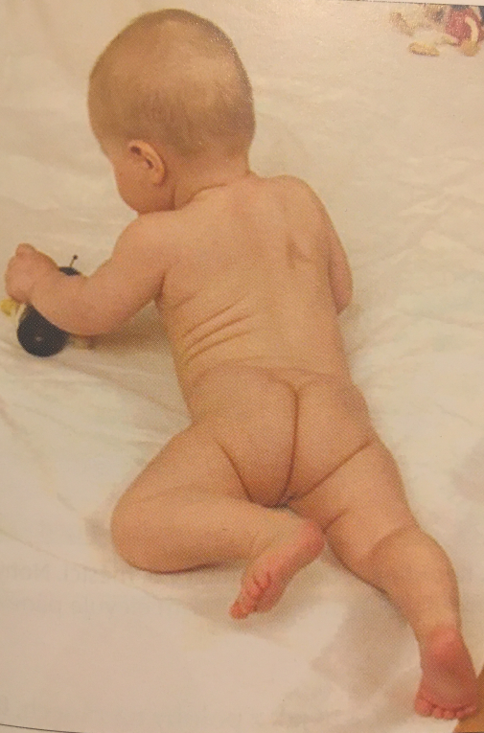
Psychomotoricky vývoj dítěte
Psychomotoricky vývoj dítěte:
  5M
    v 5. měsíci pokračování otáčení → otočení dítěte na bok, v 6. měsíci pak ‚ otočení ze zad na břicho, otočení z břicha na záda uzrává v 7. měsíci,
    při otáčení jsou opěrné a fázické končetiny ipsilaterálně,
    posturální vzor v 5. měsíci při úchopu v poloze na břiše (diferencovaná poloha): opora o loket, oblast úponu MQF na stejné straně a o condylus medialis femoris na straně opačné.
Kolář, 2009

Slide 28
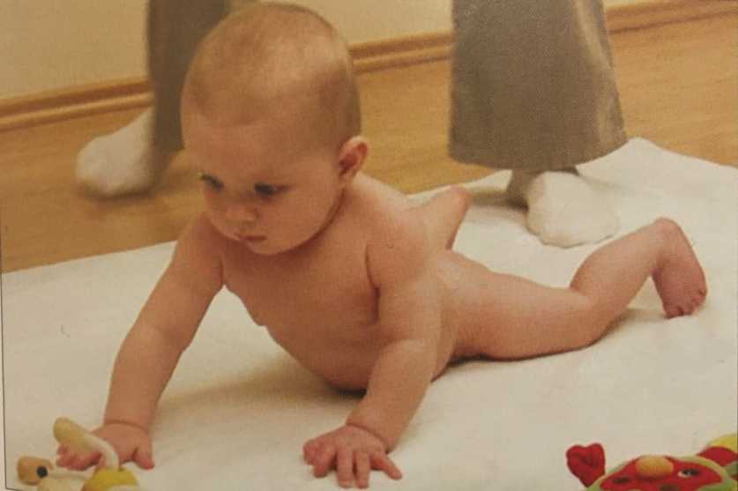
Psychomotoricky vývoj dítěte
Psychomotoricky vývoj dítěte:
  5M:
    na břiše v nediferencované poloze 5. měsíc: opora o kořen ruky (lokty v semiextenzi) a přední stranu stehen.
    opora na semiextendovaných HKK: vzpřímení předloktí v sagitální rovině díky antagonistické synergii dlouhé i krátkých hlav MTB a MBB.
Kolář, 2009

Slide 29
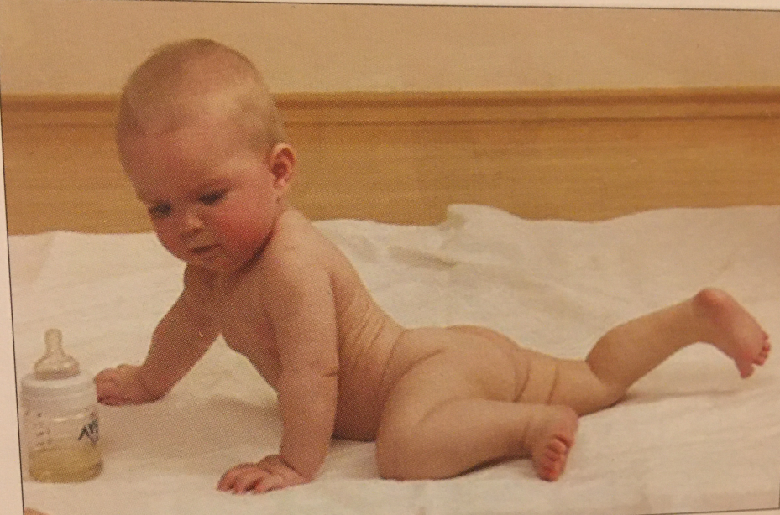
Psychomotoricky vývoj dítěte
Psychomotoricky vývoj dítěte:
  6M:
    posturální vzor v 6. měsíci při úchopu v poloze na břiše: opora o celou dlaň, distální část stehna a druhostranné koleno.
Kolář, 2009

Slide 30
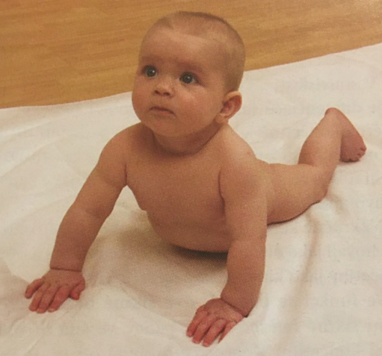
Psychomotoricky vývoj dítěte
Psychomotoricky vývoj dítěte:
  6M:
    na břiše v nediferencované poloze 6. měsíc: opora o celé dlaně (ruce definitivně rozvinuty) a na distální části stehna,
    pánev ve středním postavení a její vzpřimování nad KYK,
    DKK volně extendované za tělem, bérce nad podložkou.
Kolář, 2009

Slide 31
Psychomotoricky vývoj dítěte
Psychomotoricky vývoj dítěte:
  6M:
    nadměrný pozitivní stimul dítěte → flexe v KYK aktivací m. iliopsoas a m. rectus femoris → vzpřímení pánve nad podložku bez schopnosti lokomoce → pohupování dopředu a dozadu; nejedná se o polohu, ze které se rozvine diferencované lezení po 4.
    Diferencované lezení po 4 (podmínka: pánev a HKK prodělaly vývojově diferencované zatížení končetin s rotací páteře):
      diferencované otočení se z polohy na zádech do polohy na břiše a šikmý sed.
    dozrává radiální úchop.
Notes:
Neplánovaná poloha vedená stimulem vidět dál a výš.

Slide 32
Psychomotoricky vývoj dítěte
Psychomotoricky vývoj dítěte:
  Otáčení:
    progres v zatěžování záhlavní lopatky,
    pánev se na straně uchopující paže sune šikmo kraniálně,
    osa ramen a pánev – rotace směrem ventrálním,
    svrchní DK flektovaná, spodní DK přechází do extenze. Po dotočení na břicho spodní DK sunutí do extenze,
    hlava při otočení na chvíli ve frontální rovině (předtím vzpřimování pouze v rovině sagitální).

Slide 33
Psychomotoricky vývoj dítěte
Psychomotoricky vývoj dítěte:
  při otáčení 2. šikmé břišní řetězce (I. rotuje pánev ve směru opěrné horní končetiny, II. vede k rotaci horní poloviny trupu a ke vzpřímení na rameni).
    I. šikmý řetězec:
      punctum fixum: rameno a loket původně záhlavní strany (spodní HK)
      m. obliquus abdominis internus původně čelistní strany, přes m. transversus abdominis k m.obliquus abdominis externus původně záhlavní strany,
      m. iliopsoas + ADDK původně čelistní strany,
      m. serratus anterior, m. pectoralis major, m. biceps brachii původní záhlavní strany.

Slide 34
Psychomotoricky vývoj dítěte
Psychomotoricky vývoj dítěte:
  I. šikmý řetězec:
    Dorzální strana:
      Původně záhlavní strana: mm. rhomboidei, m. triceps brachii, m. teres major et minor, dolní část m. trapezius, kaudální část m. latissimus dorsi, m. serratus posterior inferior, ventrální část m. quadratus lumborum.
      Původně čelistní: dorzální část m. quadratus lumborum, m. gluteus medius, m. tensor fasciae latae.

Slide 35
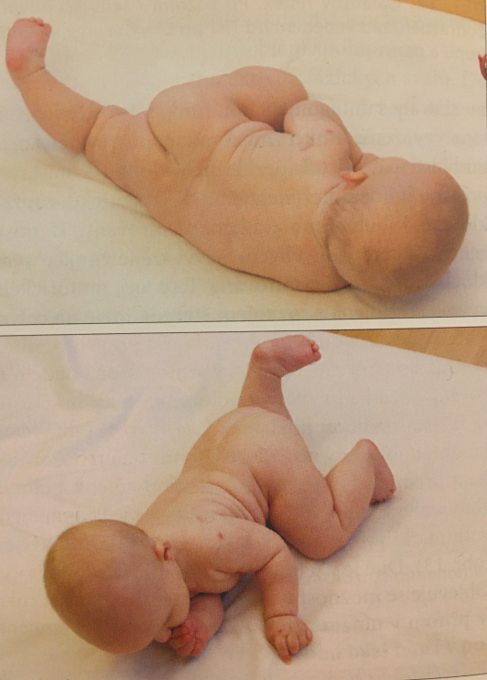
Psychomotoricky vývoj dítěte
Psychomotoricky vývoj dítěte:
II. šikmý řetězec:
  punctum fixum: KYK a laterální kondyl femuru původně záhlavní strany (spodní DK),
  m. serratus anterior, m. pectoralis major, m. obliquus abdominis externus původně čelistní strany,
  m. obliquus abdominis internus, m.iliopsoas, ADDK původně záhlavní strany.
Kolář, 2009

Slide 36
Psychomotoricky vývoj dítěte
Psychomotoricky vývoj dítěte:
II. šikmý řetězec:
  m. iliopsoas původně záhlavní strany: formativní vliv na krček femuru: při punctum fixum na trochanter minor rotuje pánev nad hlavici femuru. Společně s ADDK antagonistickým synergistou ZR (ty spolu s m. gluteus aktivovány v antigravitační fci pro KYK).
  Dorzální strana:
    Původně čelistní: m. triceps brachii, m. teres major et minor, dolní část m. trapezius, kaudální část m. latissimus dorsi, m. serratus posterior inferior, ventrální část m. quadrartus lumborum.
    Původně záhlavní: dorzální část m. quadratus lumborum, m. gluteus medius, m. tensor fasciae latae.

Slide 37
Psychomotoricky vývoj dítěte
Psychomotoricky vývoj dítěte:
Otáčení:
  Antigravitační funkce:
    Osa ramenní na straně kontaktní HK: m. teres minor, m. infraspinatus, zadní část m. deltoideus a m. triceps brachii + antagonisté v synergii.
    Pánevní osa na: vzpřímení ZR KYK, m. gluteus medius a m. tensor fasciae latae + antagonisté v synergii.
    Vzpřímená osa páteře: m. latissimus dorsi, m. quadratus lumborum.

Slide 38
Psychomotoricky vývoj dítěte
Psychomotoricky vývoj dítěte:
První dva trimenony – opěrná fce HKK a jejich vstup do sagitální roviny (vleže na zádech i na břiše). DKK v rovině sagitální nad podložkou, hlava v poloze na břiše se vzpřimuje v rovině sagitální, v rovině frontální pouze na krátkou chvíli při otáčení (otočení na bok a na břicho).
Třetí trimenon (7 – 9 M):
  Zájem o lokomoci a vertikální držení těla.
  Vzpřimování trupu skrze HKK v rovině frontální.
  Otočení z břicha na záda.

Slide 39
Psychomotoricky vývoj dítěte
Psychomotoricky vývoj dítěte:
Lokomoční tendence (plížení, tulenění):
  Touha dostat se ke hračce.
  Přitahování trupu střídavě jednou a druhou HK směrem dopředu, DKK volně táhlé za tělem.
  Trvá pouze krátkou dobu.

Slide 40
Psychomotoricky vývoj dítěte
Psychomotoricky vývoj dítěte:
Vývoj sedu:
  Při otočení ze zad na břicho zastavení na boku + touha něco vysoko uchopit.
  Nízký šikmý sed (7M):
    Spodní HK: opora o mediální epikondyl, s trupem svírán abdukční úhel 90° v rovině frontální, předloktí v pronaci, směřující ventrálně, lopatka zajišťuje vzpřímení trupu nad podložku.
    Hlava držena ve frontální rovině, osa Cp v přímé linii s osou trupu.
    Celá páteř rotovaná v transverzální rovině a směřující do vertikály.
    Spodní DK: opora o gluteální oblast, zevní stranu stehna, předkolení v 90° flexi.

Slide 41
Psychomotoricky vývoj dítěte
Psychomotoricky vývoj dítěte:
Vývoj sedu:
  Nízký šikmý sed (7M):
    Opěrné končetiny jsou ipsilaterální.
    Vzpřímení hrudníku v rovině frontální, páteře v rovině transverzální.
    Předpokladem zvládnutí polohy na boku.

Slide 42
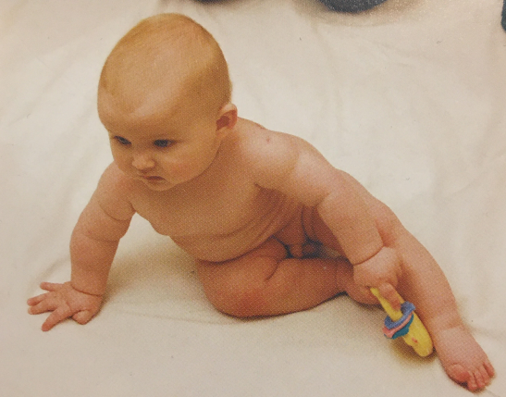
Psychomotoricky vývoj dítěte
Psychomotoricky vývoj dítěte:
Vývoj sedu:
  Vysoký šikmý sed (7,5M – 8M):
    opora o otevřenou ruku, stejnostrannou gluteální oblast a laterální plochu stehna flektované DK; opěrná HK v ZR a ABDK v RAK, horní trup držen stranově proti gravitaci a otáčí se ve směru pohledu; páteř s lehkou konvexitou k podložce; svrchní DK se opírá o plosku nohy (ta přibližně na úrovni stehna spodní dolní končetiny).
Kolář, 2009

Slide 43
Psychomotoricky vývoj dítěte
Psychomotoricky vývoj dítěte:
Vývoj sedu:
  Vysoký šikmý sed (7,5M – 8M):
    Šikmý břišní řetězec: uchopující HK a zatížená kyčel,
    Souhra svalstva v oblasti opěrné kyčle: adduktory kyčle – tah pánve za symfýzu do rotace ventrálně, zevní rotátory a abduktory působí antigravitačně na pánev (zvedají pánev přes hlavici femuru) → jamka tlačena proti hlavici a pánev se nad ní rotuje (velký rotační vliv m.iliopsoas). Souhra: vliv na utváření kolodiafyzárního úhlu, důležitá pro přechod na 4.
    Pinzetový úchop spojen s vývojem šikmého sedu.

Slide 44
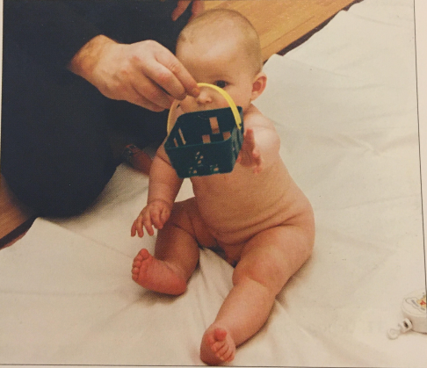
Psychomotoricky vývoj dítěte
Psychomotoricky vývoj dítěte:
    Volný sed (8M):
    napřímená páteř, zatížení na tuber ossis ischii bilat.,
    DKK v horizontále na podložce, ABDK a ZR postavení v KYK, extenze v KOK,
    úchop hračky ve flexi RAK kolem 100°.
Kolář, 2009

Slide 45
Psychomotoricky vývoj dítěte
Psychomotoricky vývoj dítěte:
    V 8M:
      zaujetí diferencovaně polohy na 4 ze šikmého sedu přes zevní kondyl femuru (první krok v poloze na 4 tou DK, která byla na svrchní straně), nebo z polohy na břiše přes mediální kondyl femuru nakročené DK,
      dosažení polohy na 4 diferencovaným způsobem podmínkou pro lezení po 4 a bipedální chůzi),
      ZR femuru při přechodu ze ŠS pracují napřed antigrativačně (vzpřímení pánve nad podložku), po dosažení polohy funkci přebírají adduktory,
      CAVE! výše zmíněná změna možná pouze při schopnosti páteře provádět rotaci a svalstvo trupu je funkčně diferencováno (schopnost zkříženého pohybu).

Slide 46
Psychomotoricky vývoj dítěte
Psychomotoricky vývoj dítěte:
    Lezení po 4 (kontralaterální vzor): 8M
    Nezralé:
      Hlava v reklinaci, ventrální flexe pánve, HHK v lehké flexi v loktech a lehké VR v RAK (prsty směřují lehce mediálně), bérce nad podložkou, asociovaná DFL hlezna v nákroku, hlava lehce rotovaná na stranu nakračující HK.
    Zralé:
      Hlava bez reklinace, pánev do dorsiflexe, HKK opřeny o rozvinutou dlaň, prsty směřují dopředu, nepřítomna DFL hlezna, hlezno taženo volně v prodloužení bérce, bérec plně v kontaktu s podložkou. Osa těla: na straně nakročení lehká konkavita, na straně odrazu DK konvexita. Osa ramen: na straně nákročné HK posun kraniálně. Osa pánve: na straně nákročné DK posun kraniálně.
      Hrudní úsek: rotace, lumbální úsek: úklon.

Slide 47
Psychomotoricky vývoj dítěte
Psychomotoricky vývoj dítěte:
    9M:
      v devátém měsíci se rozvíjí rozsah pohybu v ramenním kloubu do flexe a úchop je
      možný provádět v úhlu minimálně 120° ve volném sedu,
      tripod,
      na začátku 9M nezralé vstávání přes vzpřímený klek (nakročená DK více pod tělem), postupně v průběhu změna do zralého vstávání posunem nakročené DK tak, že noha je více pod kolenem,
      při přechodu do vertikály (kontralaterální vzor): větší zátěž na kontralaterální HK vzhledem k nakročené DK, druhá DK (původně opora o koleno) provede po postavení krok stranou do frontální roviny.

Slide 48
Psychomotoricky vývoj dítěte
Psychomotoricky vývoj dítěte:
    Konec 8M/9M:
      nakročená DK: chodidlo není celé v kontaktu s podložkou, zatíženo v přední části, nakročení do úrovně linie s kolenem klečící DK, vertikalizace probíhá odrazem s kraniálním směrem,
      pohyb do vertikály spojen s aktivací dolního břicha a pánevního dna,
      dorsální postavení pánve (3M) a následná její diferenciace ve všech 3 rovinách včetně torze (4,5M) = umožněno diferenciální vzpřímení do vertikály správným propojením pánve a trupu včetně extenčního držení DKK,
      ze začátku nutná opora o obě HK, postupem schopno se držet stabilně pouze jednou HK (vertikála zajištěna DKK),
      KOK: koordinace mm. vasti, mm. gastrocnemii, m. popliteus
      antigravitační fce ADDK, vzpřimovací fce ZR,

Slide 49
Psychomotoricky vývoj dítěte
Psychomotoricky vývoj dítěte:
    9M:
      ve stoji: zatížení není rozloženo na 3 bodech (více zatížená vnitřní strana), opora klasicky cca ve 3 letech s definitivním vzpřímením pánve a korekcí hyperlordózy v oblasti Lp,
      ve vertikále postupné zakřivení páteře v sagitální rovině,
      medvěd, squat.

Slide 50
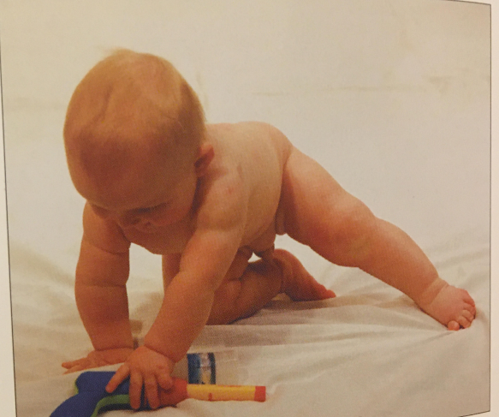
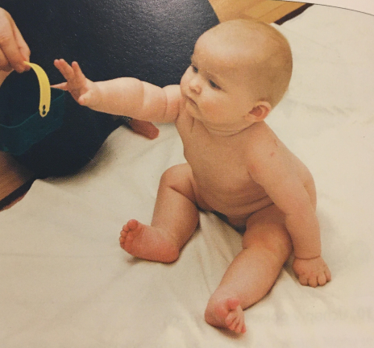
Psychomotoricky vývoj dítěte
Psychomotoricky vývoj dítěte:
Kolář, 2009
Kolář, 2009

Slide 51
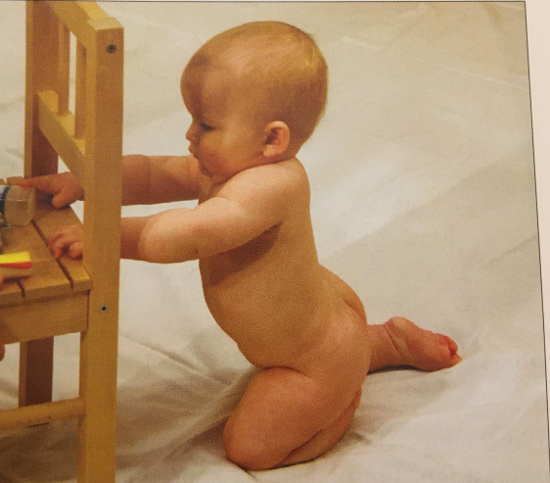
Psychomotoricky vývoj dítěte
Psychomotoricky vývoj dítěte:
Kolář, 2009

Slide 52
Psychomotoricky vývoj dítěte
Psychomotoricky vývoj dítěte:
    4. trimenon:
      Chůze stranou: DKK pohyb ve frontální rovině, HKK vysunuty v sagitální rovině,
        správná koaktivace ABDK, ZR a ADDK,
        kontralaterální vzor, otočení do prostoru ipsilaterální vzor.
      Samostatná bipedální lokomoce.

Slide 53
Psychomotoricky vývoj dítěte
Psychomotoricky vývoj dítěte:
  Kontakt noha – noha Poznávání vlastního těla
    Neutrální – 3M Třísla, genitálie – 4M
    Prsty nohou – 4M Kolena – 5-6M
    Mediální hrany – 5M Chodidla – 6-7M
    Celá chodidla – 6M Nohy do úst – od 7M

Slide 54
Seznam literatury
GANONG, William. Přehled lékařské fyziologie. Praha: Galén, 2005, 890 s. ISBN 80-7262-311-7.
KOLÁŘ, P. Rehabilitace v klinické praxi. 1. vyd. Praha: Galén, 2009, 713 s. ISBN 978-80-7262-657-1
KOLÁŘ, P. Systematizace svalových dysbalancí z pohledu vývojové kineziologie (2001). Rehabilitace a fyzikální lékařství, vol. 8, no. 4, s. 152-164. ISSN 1211-2658
KOLÁŘ, Pavel. Vadné držení těla z pohledu posturální ontogeneze. Pediatrie pro praxi. Bratislava: Solen, s. r.o., 2002. č. 3. s. 106-109. ISSN 1213-0494.
SKALIČKOVÁ – KOVÁČIKOVÁ, Věra. Diagnostika a fyzioterapie hybných poruch dle Vojty. 1. vyd. Olomouc: RL – CORPUS, s.r.o., 2017. 223 s. ISBN 978-80-270-2292-2.
VOJTA, Václav, PETERS, Annegret. Vojtův princip: Svalové souhry v reflexní lokomoci a motorické ontogenezi. 1. české vyd. Praha: Grada, 2010. 180 s. ISBN 978-80-
247-2710-3
Kurz DNS A-D

